Slide 1


머신러닝을 이용한
폐암(편평상피세포암)의 병기 예측
천현준

Slide 2
Contents
1
데이터프레임
2
데이터분석
3
머신러닝 적용
4
오분류 분석
5
discussion

Slide 3
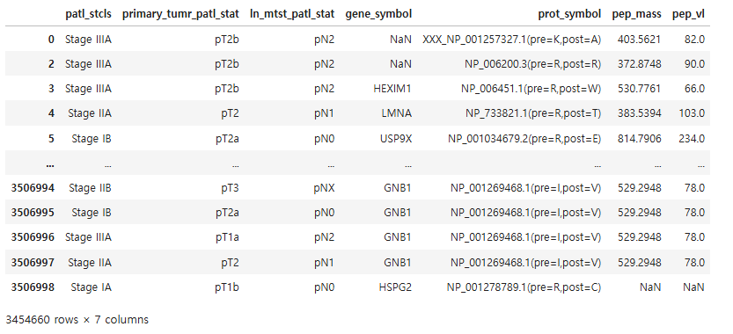
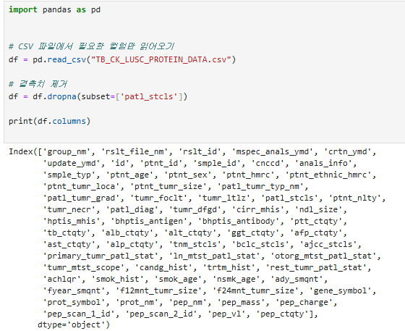
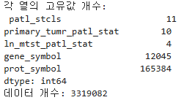
1
데이터프레임
폐질환 폐암(편평상피세포암) 환자 의료 및 단백체 데이터 (감염병 빅데이터 거래소)

Slide 4
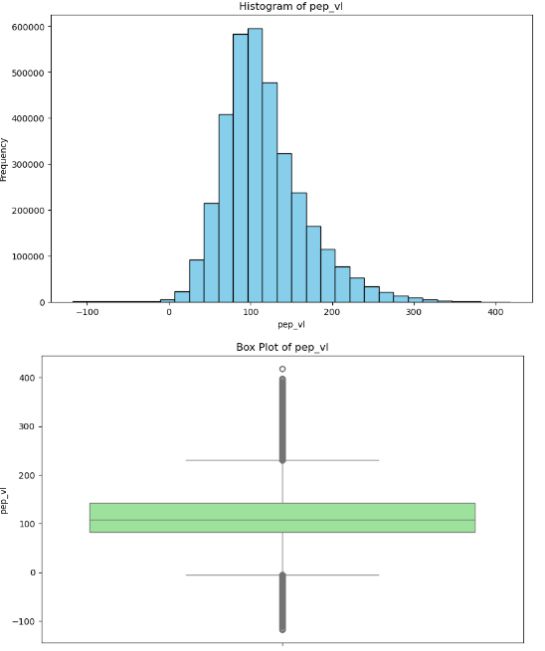
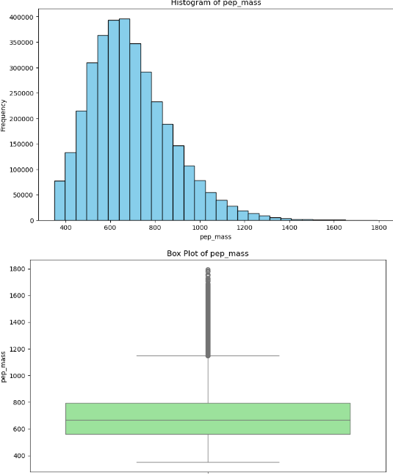
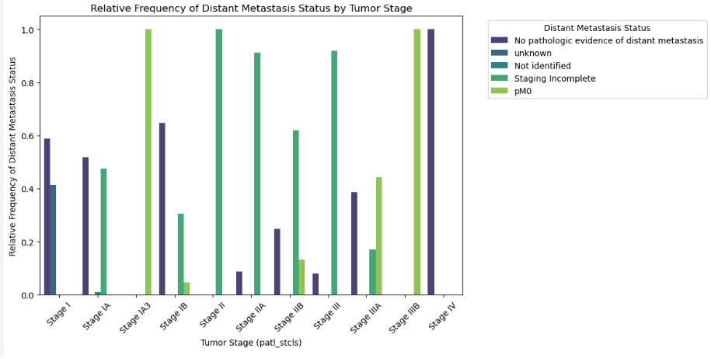
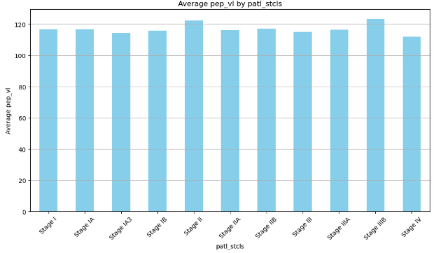
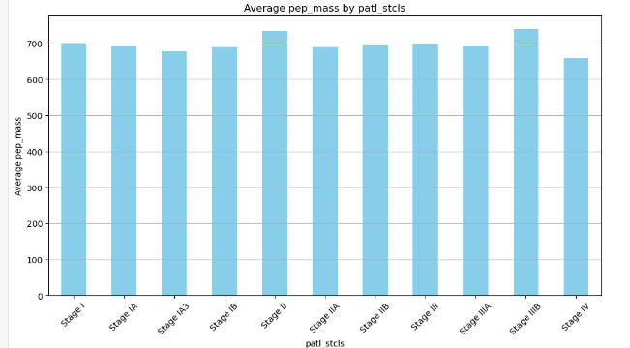
1
영향력 없는 feature 결과
otorg_mtst_patl_stat, pep mass, pep vl

Slide 5
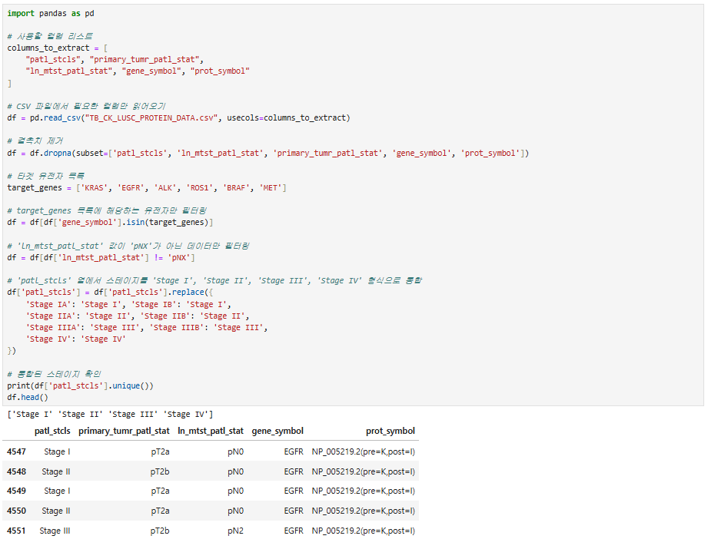
1
데이터프레임 변형
폐암이 발생하는 데 관여하는 종양 유전자만 필터링
EGFR, KRAS, ALK, ROS1, BRAF, HER2
Target을 stage1,2,3,4로 통합
각 feature 결측치 제거

Slide 6
1
종양유전자(oncogene)
EGFR : 세포 증식, 생존 ,EGPR돌연변이는 폐암 4기에 관련이 깊다
MET: 세포성장, 이동, 침투 영향, 변이 증폭이 폐암과 진행 관련 -> 폐암 4기에서 MET변이는 예후가 좋지 않음
->EGPT,MET은 폐암 4기에서 중요한 영향을 미침.
KRAS: 세포 성장, 분열 조절에 신호전달 유전자, 비소세포폐암 일부 아형에서 관찰
ALK: 세포 성장, 분화 관여 ALK돌연변이는 특정 비소세포폐암에서 발견, 주로 젊은 환자에서 나타남
ROS1: ALK과 마찬가지 세포 성장 영향, ROS1돌연변이는 특정 비소세포소암폐암에서 발견
->ALK, ROS1이 유사한 관계
BRAF: 세포 분열, 성장 조절 경로 관여, 다양한 암에서 돌연변이 발생
->폐암(편평상피세포암)의 데이터라 BRAP이 나머지 종양 유전자와 크게 관련이 없을 수 있다.
비소세포폐암의 일부가 편평상피세포암

Slide 7
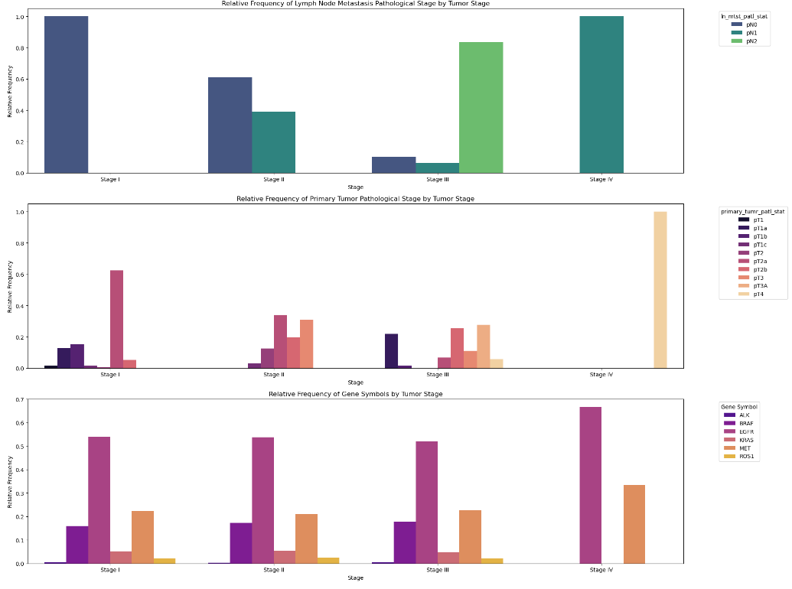
STAGE 4에서 EGPR,MET
뚜렷하게 관찰
→예측이 들어 맞음.

Slide 8
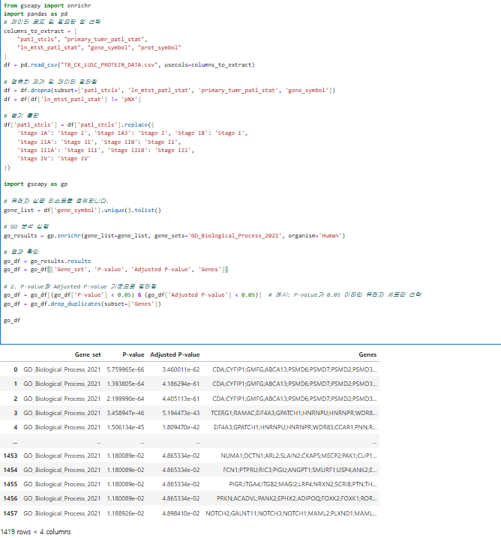
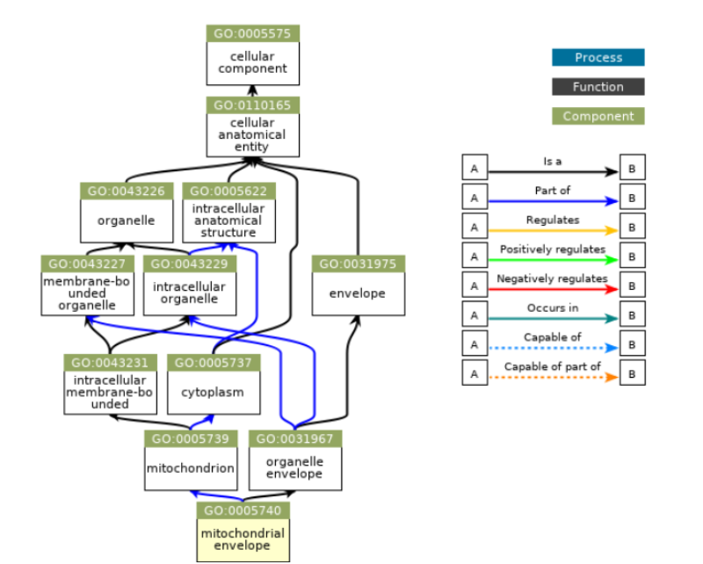
2
GO(Gene ontology)분석
GO (gene ontology)
생물학적 과정, 세포 구성, 분자 기능이 연관성 있는 유전자 그룹으로 분리
->pvalue 0.05보다 작은 그룹과 중복 그룹 삭제했으나 1419개의 많은 그룹이 존재

Slide 9
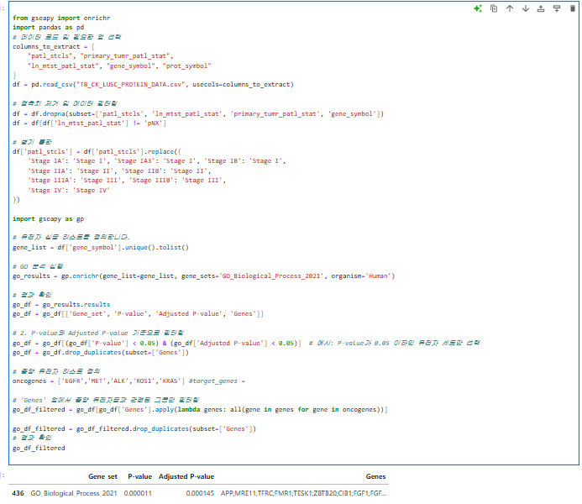
2
GO(Gene ontology)분석
종양 유전자'KRAS', 'EGFR', 'ALK', 'ROS1', 'BRAF', 'MET’ 를 모두 포함하는 행만 가져왔지만 어떤 행도 존재하지 않음.
따라서 가장 의미 없을 것 같은 BRAP유전자만 제외후 'KRAS', 'EGFR', 'ALK', 'ROS1’,'MET’ 을 모두 포함하는 행만 포함
->1419개의 그룹에서 단 1개의 그룹
->BRAP이 나머지 종양 유전자와 의미가 없을 것이라는 예측이 들어맞음

Slide 10
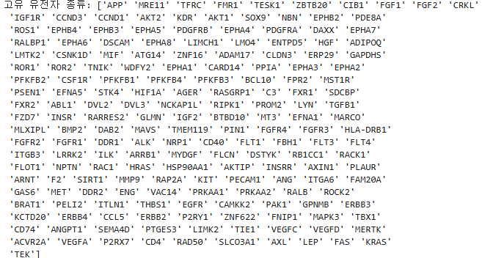
2
GO(Gene ontology)분석
GO분석을 통해 얻은 종양 유전자와 기능적으로 관련이 있는 유전자의 종류
185개의 gene symbol
기존 gene symbol 12045개
oncogene symbol 185개
의미 있는 유전자 데이터 선별, 축소

Slide 11
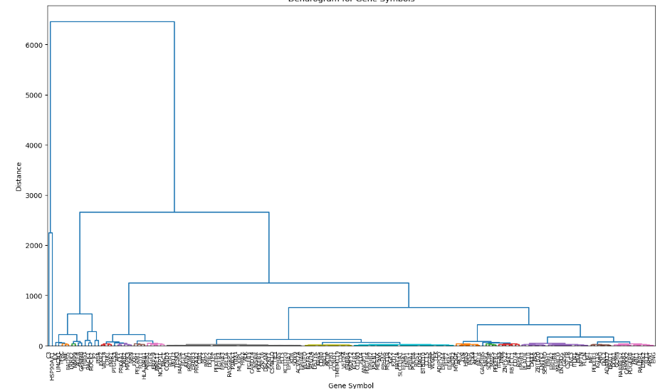
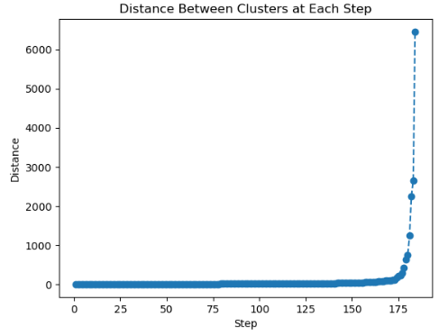
2
계층적 군집화, 덴드로그램 시각화
100~175 에서 거리가 급격히 증가
Cluster수 120개로 설정
유전자 심볼 185개에서
그룹화된 120개로 감소

Slide 12
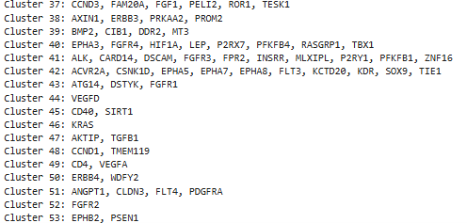
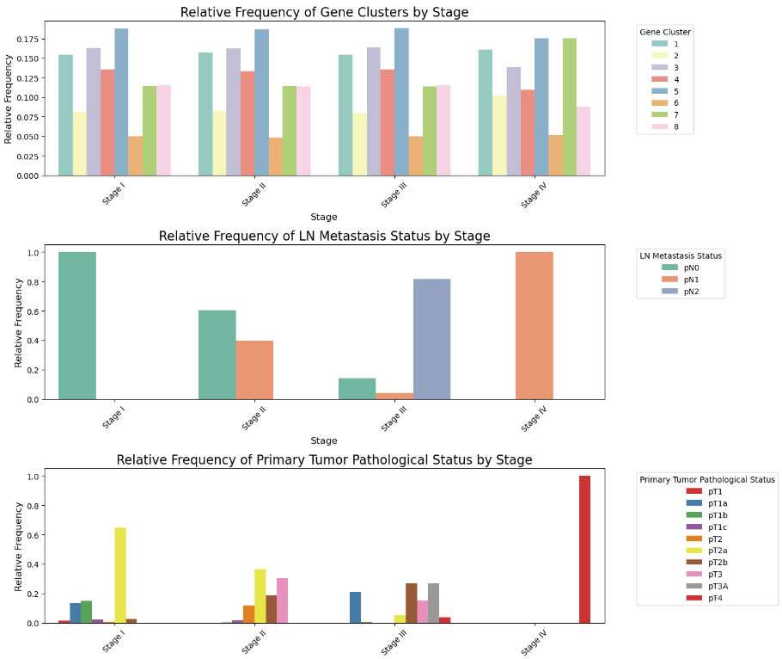
120개의 cluster 그룹의 일부분
그룹화 된 것도 있고
자기 자신으로 그룹화된 유전자도 존재
Stage1,2,3 vs stage 4에서
Cluster 그룹 cluster 그룹
PN1,2 PN0
Pt1~3 pt4
3개의 feature 를 이용해 stage4(말기)예측

Slide 13
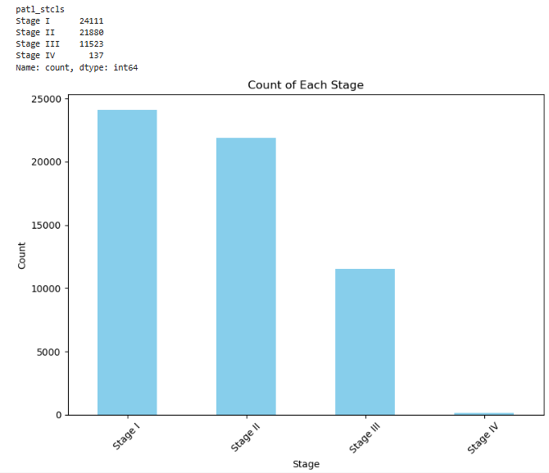
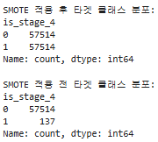
3
SMOTE 오버샘플링
Stage4의 데이터 수가 엄청 적다
Stage1,2,3을 0으로 stage 4는 1로 분류 후
smote로 소수 클래스를 인위적 생성
But overfitting의 위험성이 존재
train data 정확도 > test data 정확도

Slide 14
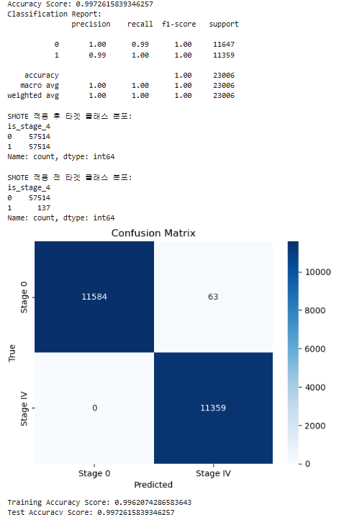
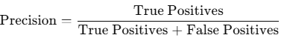
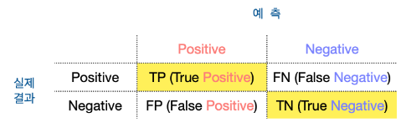
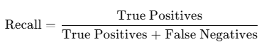
Percsion(정밀도)
Positive라고 예측한 것 중 실제로 True인 확률
Recall(재현율)
실제로 true positive인 것중에서 예측도 positive로 한 비율
->이 모델에선 FN이 높아져서 재현율이 낮아지면 안좋다.
(암이 아니라고 했는데 틀린 경우)
F1-socre: 정밀도와 재현율 조화 평균
Support: 실제 샘플 수
Macro average: 정밀도, 재현율 , f1-score 평균
Weighted average : 샘플 수 비례 평균
-> 클래스 불균형 있을 때 반영되나 smote를 이용해 클래스 0,1의 숫자가 동일
Input cluster,primary_tumr_patl_stat,ln_mtst_patl_stat
Train 0.9966 test 0.997 과적합x
Model acuuracy 0.997

Slide 15
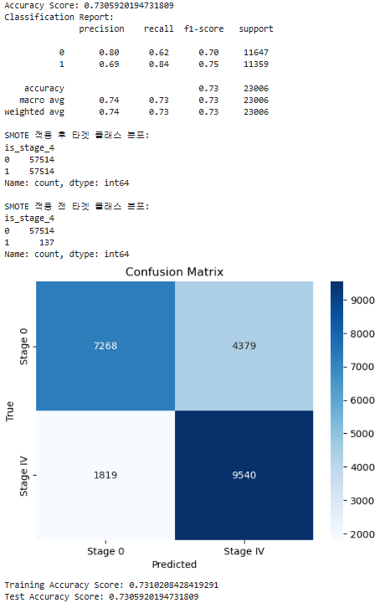
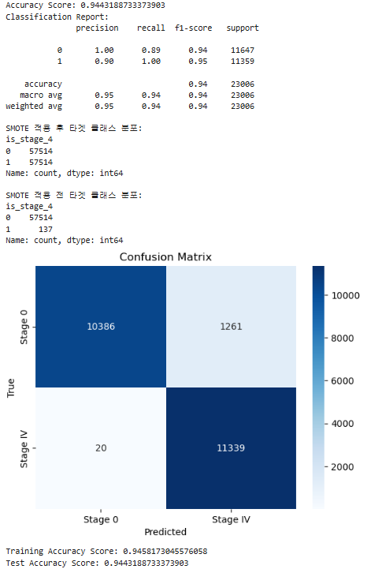
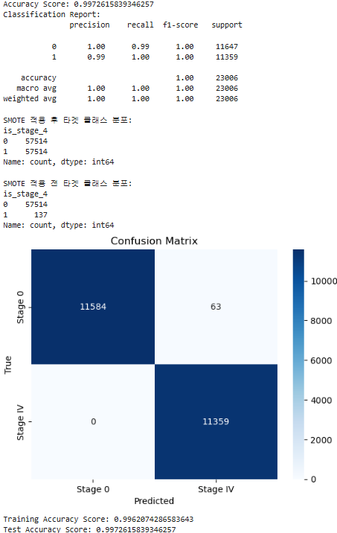
Input cluster
Train 0.731 test 0.730 과적합x
Model acuuracy 0.730
Input cluster, ln_mtst_patl_stat
Train 0.945 test 0.943 과적합x
Model acuuracy 0.944
Input primary_tumr_patl_stat, ln_mtst_patl_stat
Train 0.996 test 0.997 과적합x
Model acuuracy 0.997

Slide 16
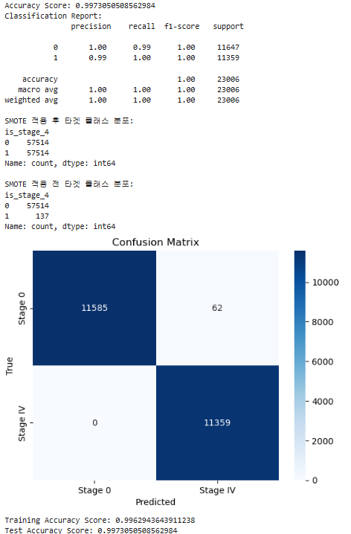
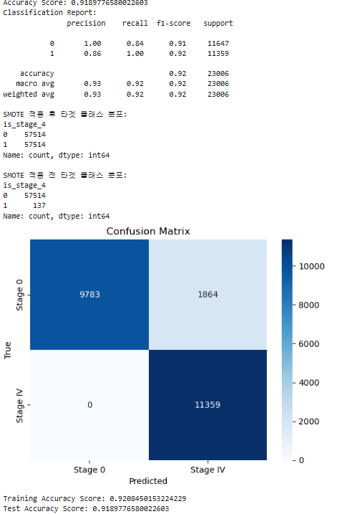
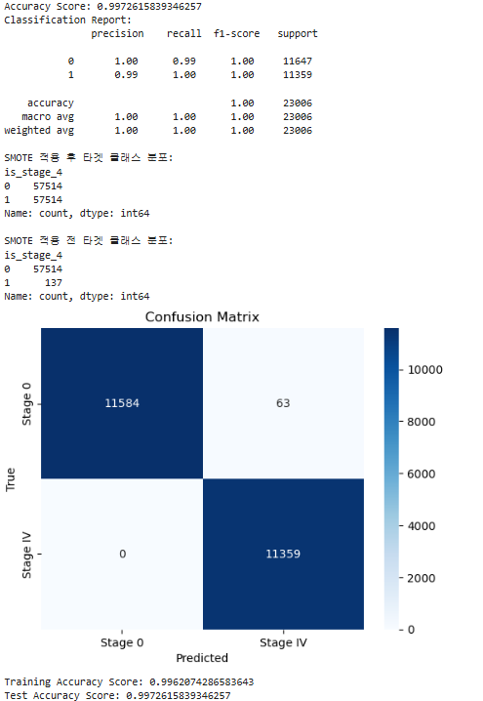
Input cluster, primary_tumr_patl_stat
Train 0.996 test 0.997 과적합x
Model acuuracy 0.997
Input ln_mtst_patl_stat
Train 0.920 test 0.918 과적합x
Model acuuracy 0.918
Input primary_tumr_patl_stat
Train 0.996 test 0.997 과적합x
Model acuuracy 0.997

Slide 17
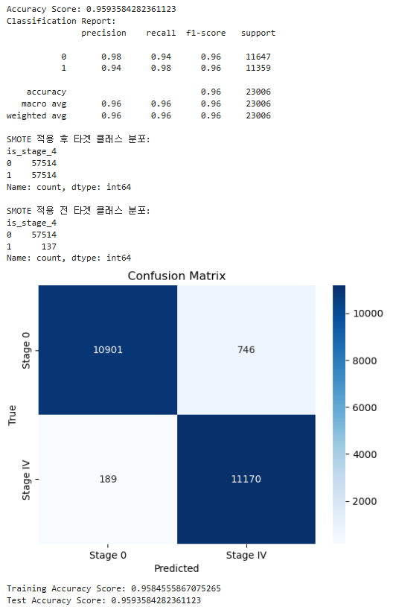

Input cluster, protein symbol
Input cluster, protein symbol, ln_mtst_patl_stat

Slide 18
3
Stage 4기 여부를 예측하는 모델
primary_tumr_patl_stat 를 input으로 넣으면 모델의 정확도가 0.997에 가까워지는 이유
stage4에는 PT4만이 존재해서 PT4가 존재하면 무조건 stage4로 예측하게 된다.
따라서 primary_tumr_patl_stat 를 input으로 쓰는건 머신러닝으로 풀기엔 적절하지 않은 input
(1)Cluster input model 정확도 0.731
ln_mtst_patl_stat input model 정확도 0.918
(2)ln_mtst_patl_stat ,cluster input model 정확도 0.944
-
ln_mtst_patl_stat ,cluster input model ,Protein symbol도 input으로 추가했더니 0.991의 정확도
모델 정확도가 너무 높으니 roc, pr curve를 그려서 확인

Slide 19
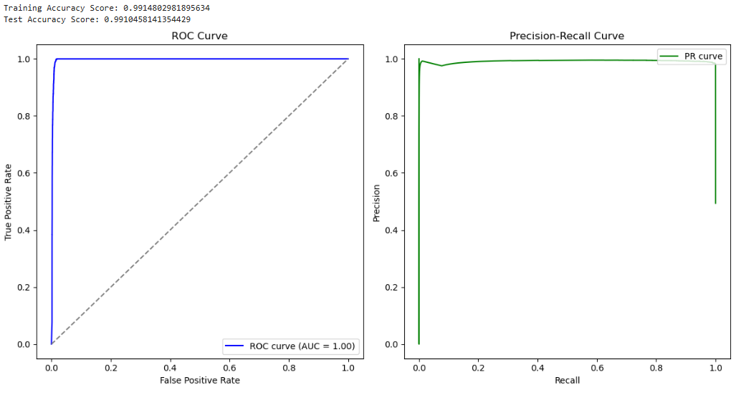
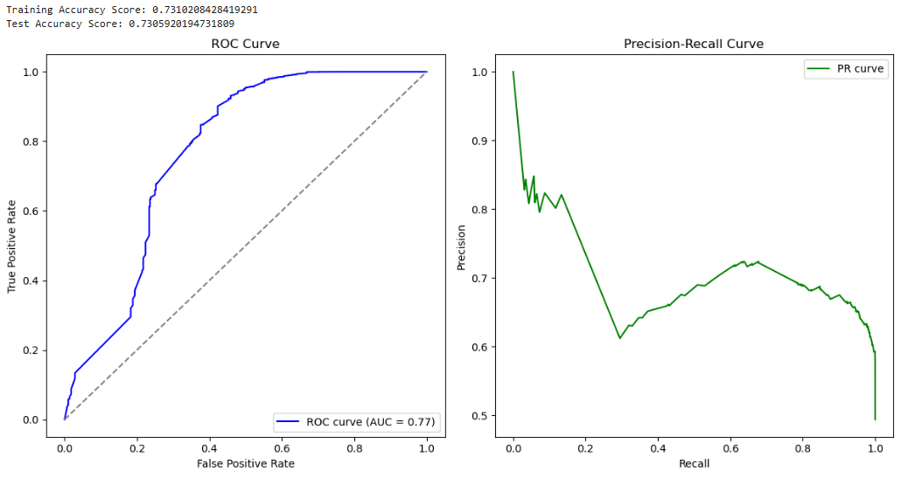
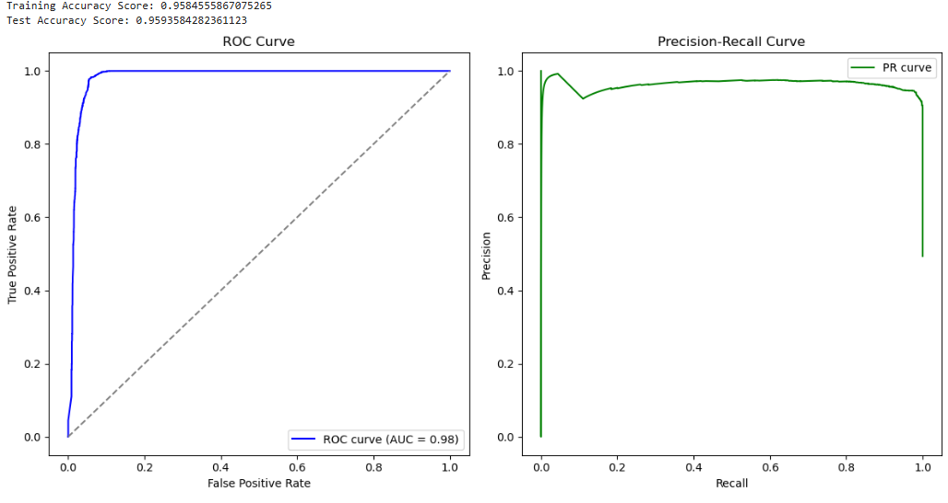
3
ROC , PR curve
Input cluster, protein symbol, ln_mtst_patl_stat
Input cluster
왼쪽 두 모델은 pr curve와 roc curve결과로 사용하면 안되는 모델이다
따라서 cluster(유전자 집단)만을 이용해서 stage4여부를 예측
정확도 0.73
Input cluster, protein symbol

Slide 20
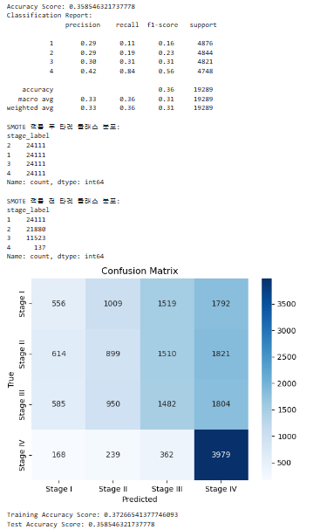
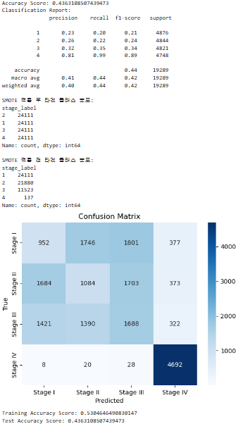
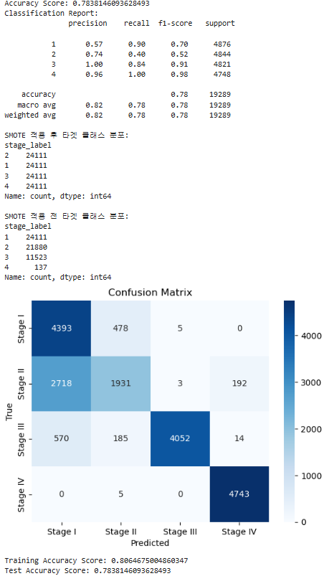
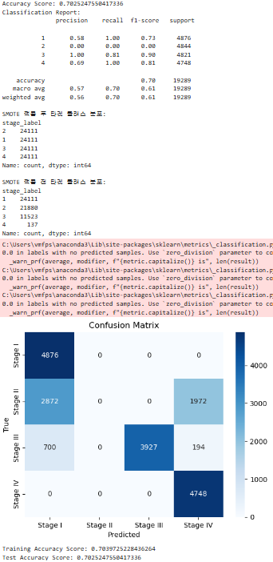
3
Stage l,ll,lll,llll를 예측하는 모델
Input cluster
0.35
Input cluster,protein symbol
0.43
Input cluster,protein symbol, ln_mtst_patl_stat
0.78
Input ln_mtst_patl_stat
0.70

Slide 21
3
Stage l,ll,lll,llll를 예측하는 모델
cluster,protein symbol, ln_mtst_patl_stat을 input으로 하는 모델은
0.78의 정확도를 가진다.
Stage1에서는 precsion이 낮으나 recall이 높아 f1 score는 0.70이다.
하지만 stage2에서 percision이 높지만 recall이 현저히 낮은 0.40 수준인데 이는 stage2인데 stage2가 아니라고 판단했는데 틀린 경우인 FN(False negative)이 높다는 뜻이므로 주의해야한다.
하지만 전체적으로 f1 점수가 평균적으로 0.78로 stagel,ll,lll,llll를 예측하는데 머신러닝 모델로 적절하다.

Slide 22
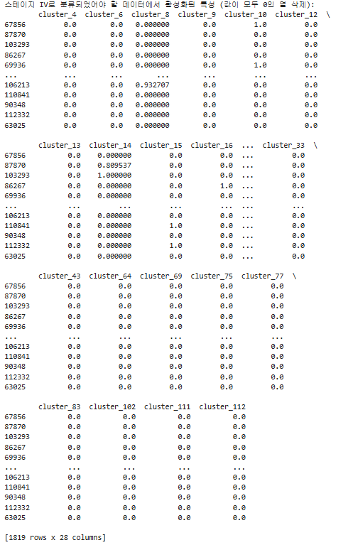
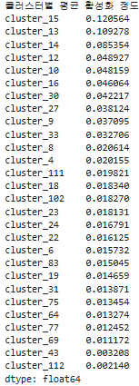
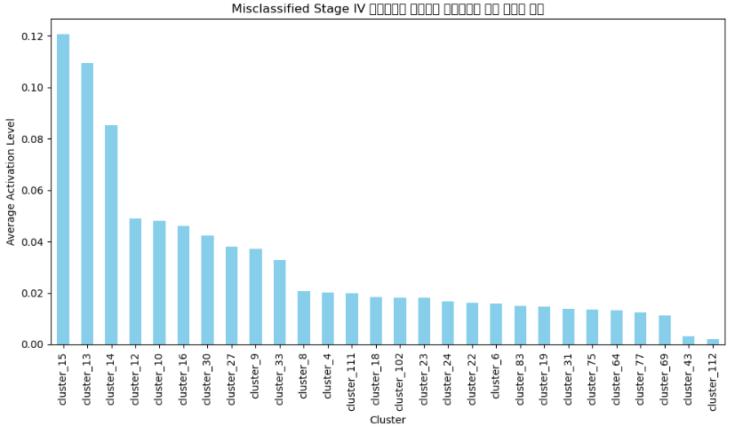
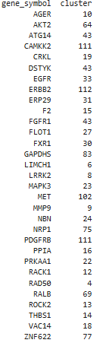
4
오분류 분석
1819개의 오분류 데이터의
cluster 종류 28개
Cluster의 평균 활성화 정도
Cluster15(F2),13(ROCK2),14(THBS1)이 오분류 가장 큰 영향

Slide 23
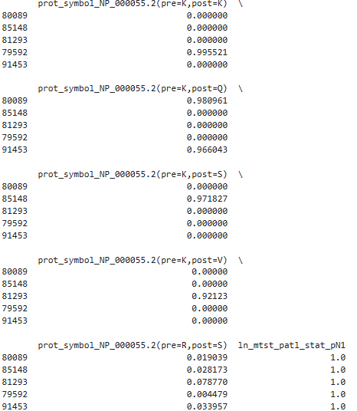
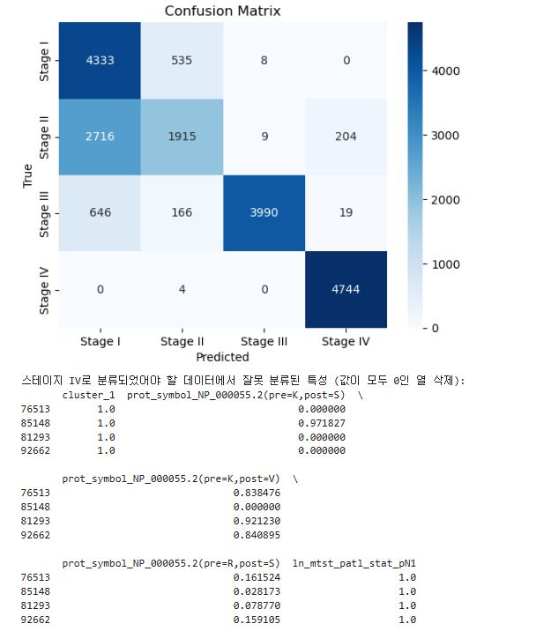
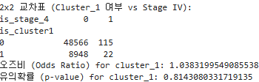
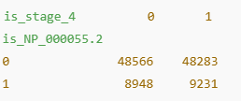
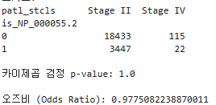
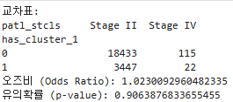
4
오분류 분석
다중공산성 방지(drop first O)
stage4인데 stage2라고 잘못 분류된 5개 데이터
전 슬라이드와 동일하게 Pn1을 가진 데이터 중 NP_000055.2 protein symbol
특징을 가진 데이터가 오분류 되었다.
NP_000055.2는 0.97로 거의 영향이 없으나 cluster1은 0.90으로 stage2에 조금 더 영향이 있는 것으로 보인다. (smote 후는 p vlaue가 낮아진다)
drop first x
잘못 분류된 데이터가 5->4개로 줄었다.
Cluster1가 존재하면 오분류 데이터 수가 줄어든다.

Slide 24
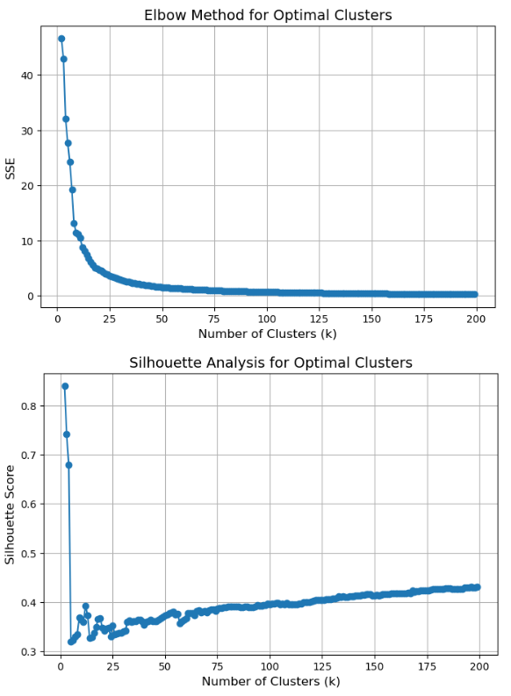
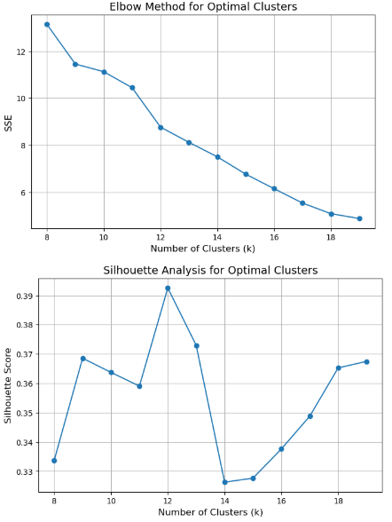

5
DISCCUSION-데이터 기반 분석
종양유전자(ONCONGENE)과 관련 있는 유전자를 찾기 위해 GO분석을 실시하여 관련 있는 EGFR, KRAS, ALK, ROS1, BRAF, HER2 을 포함하는 그룹을 찾고 그 유전자만 필터링 하여서 데이터의 큰 손실이 발생하였다.
유전자 DOMAIN 지식을 이용해서 데이터를 접근하는 것이 아닌 데이터를 중점적으로 보고 그룹의 관계를 볼 때 DOMIAN 지식을 이용하여(go분석) 그룹관의 타당성을 따져보는 것이 적절한 접근 방법이라고 생각했다.
그래서 전체 gene symbol을 kmeans를 이용하여 그룹화를 진행하고, 적절한 그룹 수는 실루엣과 엘보우 방법을 통해 12개의 그룹으로 진행하였다. 12개의 그룹이 go분석을 통해 그룹관의 관계가 타당한지 p value를 이용해 검정하는 방식으로 진행했어야 했다.

Slide 25




5
DISCCUSION-데이터 불균형
프로젝트를 진행하면서 pca분석을 통해 클러스터링이 어떻게 되어있는지를 시각화하여 보여주는 것도 필요하다고 생각했다.
또한 타겟 클래스 데이터 불균형이 모델 예측에 큰 영향을 미칠 수 있다고 생각을 하여 업샘플링도 전 후 PCA 시각화를 진행했다.
업샘플링 전 PCA (좌) 업샘플링 후 PCA(후).
Cluster별 타겟 클래스 crosstab과 stage에 dominan한 cluste를 나타낸 것인데 업샘플링 전(좌) 업샘플링 후(우)의 결과가 다른 것을 보아 데이터 불균형이 모델의 예측 결과에 큰 영향을 미칠 수도 있다고 생각을 하여 다음 분석에는 클래스 불균형 을 주의 깊게 살펴보아야겠다고 느꼈다.

